Slide 1
REGIUNEA, UNITATEA ECONOMICĂ A ECONOMIEI GLOBALE suport de curs
Luminița Șoproni
Acest material a fost elaborat în cadrul proiectului,
Development of the border regions in Central and Eastern Europe countries
(DBRCEEC, 599689-EPP-1-2018-1-RO-EPPJMO-MODULE)
finanțat prin programul Jean Monnet al Uniunii Europene)

Slide 2
CUPRINS
1. Regiunea, unitatea economică a economiei globale
    Definirea conceptului, caracteristici; Factori determinanți; Nivele de integrare regională
2. Regionalizare versus globalizare
    Perspective teoretice; Interdependențe; Antagonisme
3. Noul regionalism
    Regionalismul de tip vechi vs noul regionalism; Factori determinanți, caracteristici; Componente, actori; Grupări regionale
4. Indicatori economici ai dezvoltării regionale
    Tipuri de indicatori; Competitivitatea regională
5. Statul-regiune
    Microregiunea – structură regională modernă; Tipuri de microregiuni; Statul regiune – concept și trăsături caracteristice; Modele de succes

Slide 3
OBIECTIVELE CURSULUI
Obiectiv general: însușirea elementelor teoretice şi practice care permit studenților să înţeleagă importanța și rolul dezvoltării regionale în mediul economic globalizat
Obiective specifice:
cunoaşterea caracteristicilor procesului de regionalizare;
aprofundarea mecanismelor specifice procesului de regionalizare;
identificarea componentelor economice care contribuie la integrarea regională;
cunoașterea și identificarea elementelor caracteristice ale micro-regiunilor;
dobândirea de abilități necesare pentru analiza statelor-regiune și plasarea lor în sistemul relațiilor internaționale contemporane

Slide 4
Regiunea - concept
abordarea clasică – asociată unor noțiuni precum „frontiera” sau „spațiul delimitat” --- accent pe „teritoriu”, „funcționare” și „conducere”
  regiunea = ceva dat, natural, existent deja, definită de un cadru politic, instituțional și administrativ particular
doctrinele constructivistă și reflectivistă --- au schimbat perspectiva de abordare a regiunii
  regiunea = un proces, o entitate aflată în continuă evoluție, cu frontiere care se construiesc, deconstruiesc și reconstruiesc din exterior sau din interior în urma acțiunilor colective ale oamenilor și a procesului de formare a identității
  frontierele politice și administrative – își pierd treptat relevanța (”borderless world” – Kenichi Ohmae)
  lumea dominată de state lumea dominată de piață
  fluxurile economice și infrastructura comunicațională - deconstruiesc și reconstruiesc frontierele regiunilor

Slide 5
Regiunea - concept
regiunea-actor („regionness”) - definește poziția unei regiuni în termenii coeziunii regionale, reprezentând „procesul prin care o zonă geografică se transformă din obiect pasiv în subiect activ, capabil să exprime interesele transnaționale ale regiunii” (Hettne și Söderbaum, 2002)
  conceptul = un instrument analitic comparativ pentru înțelegerea construcției și consolidării regiunilor și a formării lor ca actori importanți în sistemul internațional

Slide 6
Regiunea – stadii de evoluție
spațiu delimitat geografic o entitate integrată, comparabilă cu statul, trecând prin următoarele stadii:
spațiu regional
  o zonă delimitată geografic fără o organizare socială clară, în care un grup de oameni controlează câteva resurse naturale și sunt uniți de anumite valori culturale comune
complex regional
  o regiune care și-a creat un sistem social prin interdependențele stabilite între oameni în scopul obținerii de avantaje comune în domeniul comerțului sau al securității
societate regională
  un complex regional avansat, care presupune o mare varietate de procese de comunicare și interacțiune între state și actori non-statali în diferite domenii – economic, politic, social –, susținute de o infrastructură și instituții aflate în stadii incipiente de dezvoltare

Slide 7
Regiunea – stadii de evoluție
spațiu delimitat geografic o entitate integrată, comparabilă cu statul, trecând prin următoarele stadii:
comunitate regională
  o regiune în care coeziunea este realizată prin convergența și compatibilitatea ideilor, valorilor, normelor, comportamentelor și proceselor, ea devenind astfel un subiect activ cu identitate distinctă, capacitate instituțională, structuri de decizie și legitimitate, ce îi permit să opereze dincolo de frontierele tradiționale ale statelor,
stat-regiune
  o formă de guvernare cu norme și practici instituționalizate, caracterizată prin multiculturalism și eterogenitate

Slide 8
Regiunea - concept
Regiunea = o entitate dinamică, construită din interacțiuni economice, sociale și politice ale actorilor statali și non-statali cu interese comune, manifestate la diferite nivele (micro, mezo sau macro), având granițe fluide și permeabile
unitatea economică a economiei globale
noul centru de creștere
zone care reprezintă poli de dezvoltare în cadrul diferitelor țări/grupuri de țări

Slide 9
Creșterea economică a regiunii
regiunile au performanțe economice mult diferite (între ele) în comparație cu statele
  determinanți: geografie, demografie, specializare, productivitate, capital fizic și uman, infrastructură, capacitate de inovare
  diferențe: legate de capacitățile de producție, avantajul comparativ, indicatorii economici (PIB, PIB/locuitor, rata anuală de creștere), nivelul venitului, rata ocupării, productivitatea muncii, caracteristicile demo-geografice, instituții, politici, resurse
unele regiuni profită în mai mare măsură de avantajele și oportunitățile oferite de globalizare și interconectare
  tehnologie de vârf, inovare, populație cu nivel înalt de educație, cerere sofisticată
  bine conectate la piețele globale, mediu de afaceri atractiv, piața muncii funcțională
  își mobilizează resursele locale
creșterea economică este mai rapidă și mai importantă când regiunile își mobilizează propriile active și resurse și nu depind de sprijinul oferit de guvernul național
concentrarea economică = eficiență economică

Slide 10
Regionalizare vs. regionalism
Regionalismul
fenomenul aflat în studiu
  de exemplu, „noul regionalism” sau „al doilea val al regionalismului” care se manifestă în lume în prezent
în sens operațional și analitic – ideologia regionalismului, fiind de regulă asociat cu un program sau o strategie și putând astfel conduce la construcții instituționale formale
expresia politicilor și proiectelor de cooperare inițiate de state, care apar în urma negocierilor și acordurilor interguvernamentale sau a celor realizate între state și actori non-statali

Slide 11
Regionalizare vs. regionalism
Regionalizarea
procesul care generează modalități de cooperare, integrare, complementaritate și convergență într-un anumit spațiu geografic transnațional
ansamblul proceselor de integrare care apar în mod spontan și autonom din direcția piețelor, a fluxurilor comerciale și de investiții și a politicilor și deciziilor companiilor (și nu sunt rezultat al planurilor prestabilite de guverne). Interacțiunile dintre aceste forțe conduc la formarea regiunilor și la apariția actorilor, rețelelor și organizațiilor regionale (alianțe comerciale, blocuri și instituții formale).

Slide 12
Regionalizare vs. regionalism
nu sunt concepte care se exclud reciproc, ci conțin elemente care le fac complementare
procesul mai formal al regionalismului stabilește infrastructura și oferă resursele și motivațiile pentru ca regionalizarea să poată avea loc
regionalizarea informală poate constitui un factor de impulsionare pentru regionalism și o guvernare regională mai formală orientată înspre state
  un determinant în crearea unor mecanisme regulatoare formale ale guvernării regionale (cazul Uniunii Europene)

Slide 13
Nivele de integrare economică regională
    Acord comercial preferențial
    Zonă de liber schimb
    Uniune vamală
    Piaţă comună
    Uniune economică (monetară)
    Integrare economică completă

Slide 14
Nivele de integrare regională
1. Acordurile comerciale preferențiale
  cel mai simplu tip de acord
    bilaterale sau regionale (blocuri comerciale)
  acorduri prin care părţile procedează la acordarea reciprocă a unor concesii
  conțin reduceri de taxe vamale de import, eliminări de contingente, dar nu presupun eliminarea completă a acestora
    EU – Mexico Trade Agreement (aflat în stadiul de negocieri - 2020) - prevederi:
      renunțarea la taxele vamale foarte mari folosite de Mexic la importul alimentelor și băuturilor din Europa
      permisiunea acordată firmelor din UE de a vinde mai multe servicii în Mexic
      protecția drepturilor angajaților și protejarea mediului

Slide 15
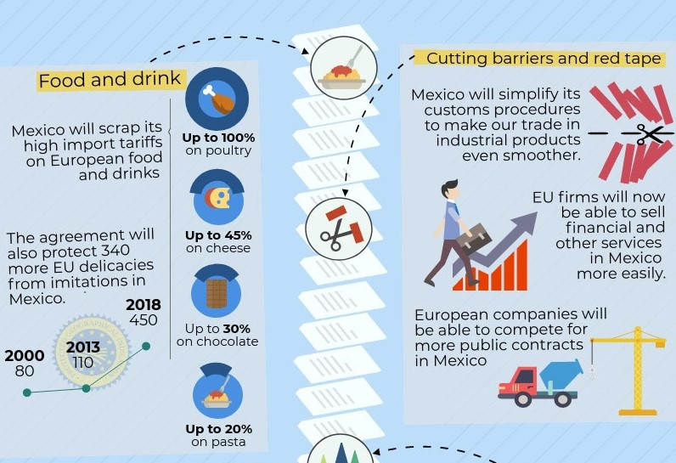
Acordul comercial UE – Mexic

Slide 16
Nivele de integrare regională
2. Zona de liber schimb
  două sau mai multe state elimină barierele interne din calea comerțului – tarife, contingente, restricții la frontieră – dar își mențin propriile tarife în relația cu statele non-membre
  libera circulație a bunurilor și serviciilor în interiorul zonei
  Bariere comerciale
  tarifare (taxe vamale)
  netarifare
  NAFTA

Slide 17
Nivele de integrare regională
3. Uniunea vamală
  două sau mai multe state elimină barierele comerciale interne și introduc un tarif extern comun
    teritoriu vamal unic al țărilor membre și o politică comercială comună față de terți
  crearea sa provoacă anumite modificări ale fluxurilor comerciale ale țărilor participante ---> sunt încurajate schimburile comerciale reciproce și descurajate (restrânse relativ) schimburile comerciale cu terții
    Creare de comerț
    Deturnare (deviere) de comerț

Slide 18
Nivele de integrare regională
3. Uniunea vamală
Creare de comerț
apariția de noi fluxuri comerciale în cadrul uniunii care înlocuiesc sursele de furnizare mai puțin eficiente cu sursele cele mai avantajoase din punctul de vedere al costurilor de producție
Deturnare (deviere) de comerț
înlocuirea surselor mai eficiente (sub aspectul costurilor de producție) de furnizare a mărfurilor din afara uniunii vamale cu surse interne din cadrul uniunii mai puțin avantajoase (eficiente)
Efectul net = diferența dintre efectul de creare de comerț (EC) și efectul de deturnare de comerț (ED)
  dacă uniunea produce cu precădere EC – liberalizarea comerțului internațional este benefică
  dacă uniunea determină cu precădere ED – influențează nefavorabil liberalizarea comerțului

Slide 19
Nivele de integrare regională
4. Piața comună
  comerțul liber cu bunuri și servicii + libera circulație a factorilor de producție (munca și capitalul) între statele membre
    o piață mai largă accesibilă tuturor companiilor
    firmele își pot extinde activitatea și în alte state-membre

Slide 20
Nivele de integrare regională
5. Uniunea Economică
  întrunește toate caracteristicile pieței comune
  în plus, toate statele își coordonează politicile economice fundamentale (rata dobânzii, rata de schimb)
    monedă unică
    Zona Euro
  o formă de integrare adâncă, care presupune:
    elimininarea barierelor din comerțul cu bunuri și servicii
    un tarif extern comun
    libera circulație a factorilor de producție
    free movement of the factors pf production
    armonizarea politicilor economice
    6. Integrare economică completă
  unificarea completă a economiilor membre și o politică comună în cele mai importante domenii (monetar, fiscal)
  politică macroeconomică comună (unitară)

Slide 21
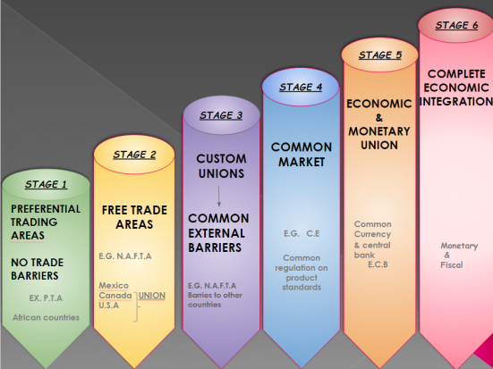
Nivele de integrare regională

Slide 22
Integrarea economică – pro şi contra
Avantaje
Crearea de comerț
  expansiunea comerțului între țările membre
    benefică tuturor consumatorilor din statele membre – acces la bunuri la prețuri mai competitive
Putere (influență) politică
  acționând ca un grup, statele-membre au o șansă mai mare de a influența cursul negocierilor în cadrul forumurilor multilaterale (OMC)
Cooperare sporită și consens mai facil
  având în vedere numărul redus al statelor membre (2-50), este mai ușor să se obțină consensul în problemele negociate în comparație cu grupurile multilaterale (cum ar fi OMC)

Slide 23
Integrarea economică – pro şi contra
Dezavantaje
Deturnarea de comerț
  statele deturnează importurile de la beneficiarii mai eficienți din afara blocului către țările preferate mai puțin eficiente din interiorul blocului
    importurile din țările ne-membre sunt acum mai scumpe pentru că nu beneficiază de tratamentul preferențial ---- o pierdere a cotei de piață pentru țările membre ale blocului
Transfer spre țările cu salarii mici
  transferul producției înspre țările cu salarii mici, membre ale grupării economice
    creșterea șomajului în țările cu salarii mari
Pierderea suveranității
  statele membre își pierd în parte independența pentru menținerea interesului de grup

Slide 24
Principalele blocuri economice
Europa – Uniunea Europeană
America de Nord – NAFTA (North American Free Trade Agreement)
America Latină
  MERCOSUR
  Carribean Community (CARICOM)
Asia – ASEAN (Association of Southeast Asian Nations)
Orientul Mijlociu – Gulf Cooperation Council (GCC)
Africa
  ECOWAS (Economic Community of West African States)
  East African Community (EAC)

Slide 25
Regionalizare vs. globalizare

Slide 26
Relația globalizare – regionalizare.
Perspective de analiză
Regionalizarea – un proces opus globalizării
Regionalizarea – răspunsul logic la procesul globalizării
Regionalizarea – stimul al globalizării

Slide 27
Relația globalizare – regionalizare.
Perspective de analiză
Regionalizarea - un proces opus globalizării
  globalizarea presupune deschiderea economiilor naționale și crearea unei piețe globale pentru companii concurență acerbă la nivel global
  companiile aleg opțiunea regionalizării pentru a contracara sau limita efectele negative ale concurenței globale
    organizațiile regionale își privilegiază partenerii regionali în fața celorlalți
  are drept scop păstrarea condițiilor particulare de natură politică, economică sau socială care sunt dificil de susținut în mod individual în condițiile globalizării
  regionalizarea fragmentează economia globală și încetinește procesul de liberalizare
    elimină dorința și motivația țărilor de a se angaja în comerțul mondial

Slide 28
Relația globalizare – regionalizare.
Perspective de analiză
Regionalizarea – răspunsul logic la procesul globalizării
  se bazează pe faptul că teoria economică consideră integrarea regională ca fiind cea mai bună alternativă la comerțul liber global (Paul Krugman)
  grupările regionale s-au format ca răspuns la trei dimensiuni ale globalizării:
    înlocuirea piețelor naționale de către piețele internaționale
    reducerea importanței geografiei în stabilirea locației financiare a companiei și internaționalizarea diviziunii muncii
    sporirea puterii și influenței stucturilor multinaționale și private în politica economică a națiunilor în detrimentul autorității publice a statului
  statele încheie acorduri regionale în urma presiunii exercitate de grupurile de interese din societate (în special ”business groups”)
    au nevoie de piețe de dimensiuni mai mari pentru a putea realiza economii de scară
    caută diversificarea producției dincolo de frontiere, în locații care le permit să obțină o eficiență mai mare pentru diferitele etape ale producției

Slide 29
Relația globalizare – regionalizare.
Perspective de analiză
Regionalizarea – stimul al globalizării
  o componentă de bază pentru o integrare globală mai profundă și o etapă pregătitoare pentru o economie internațională deschisă
  susținută de procesul aflat în continuă desfășurare care îmbină intensificarea competiției cu integrarea progresivă pe piețele celor mai mari centre economice ale lumii: UE, NAFTA și Japonia, alături de partenerii lor
    în interiorul acestor grupări, volumul tranzacțiilor transfrontaliere crește mult mai rapid decât cel înregistrat în tranzacțiile cu alte părți ale lumii
    interdependențele economice dintre membri și cei mai apropiați parteneri se intensifică permanent
    Mercosur, ASEAN - Association of South East Asian Nations, SADC - South African Development Community, APEC - Asia-Pacific Economic Cooperation
regionalizarea - opțiune atractivă pentru țările în dezvoltare
  sporește capacitatea țărilor de a atrage investiții străine directe
  oferă posibilitatea abordării progresive a liberalizării, care permite reducerea anumitor costuri de ajustare și a unor obstacole politice asociate acestui proces
regionalizarea furnizează mijloacele care permit pătrunderea actorilor regionali în economia globală, întrucât ea reproduce condițiile guvernării globale la nivel regional

Slide 30
Relația globalizare – regionalizare.
Perspective de analiză
Regionalizarea – stimul al globalizării
  integrarea regională = stadiul premergător al extinderii sistemului comercial multilateral
    crearea Acordurilor de Liber Schimb reduce sau elimină barierele din calea comerțului dintre țări
  grupările regionale - Mercosur, ASEAN - Association of South East Asian Nations, SADC - South African Development Community, APEC - Asia-Pacific Economic Cooperation
    facilitează contactele dintre unitățile economice aparținând diferitelor economii naționale, care își pierd treptat caracterul național și devin internaționale
    sunt promotoare ale globalizării prin intermediul integrării piețelor, chiar dacă integrarea este realizată în această fază la scară regională
  procesele de regionalizare realizate într-o anumită parte a lumii generează un efect de domino, conducând la constituirea de grupări regionale și în alte zone de pe Glob, care ulterior stabilesc relații între ele
  regionalizarea este un proces global prin natura sa, care conduce la intensificarea cooperării internaționale și la deschiderea piețelor spre exterior
  liberalizarea regională a comerțului și acordurile de cooperare – pași intermediari necesari, ce permit statelor și companiilor să facă față riscurilor și oportunităților de pe piața globală și să accepte noi reguli multilaterale

Slide 31
Relația globalizare – regionalizare.
Perspective de analiză
Care este perspectiva pe care o susțineți?
Aduceți argumente pentru a vă susține afirmația.

Slide 32
Noul regionalism

Slide 33
Noul regionalism
Regionalismul de tip vechi (anii ’50-’70)
  urmărește în principal reducerea sau eliminarea barierelor din calea comerțului
  motivația apariției: interesele statelor-națiune – sporirea puterii și a securității lor
  sfera de acțiune: unidirecțional, implicând doar domeniul economiei sau pe cel al securității
  actori: statul-națiune – rolul central
  structură: bipolară (creată de Războiul Rece)
Noul regionalism (începând din anii ’80)
  implică armonizarea politicilor naționale în vederea integrării economice globale
  motivația apariției:
    liberalizarea economică și politică
    necesitatea consolidării stabilităţii şi securităţii în cadrul regiunilor
    dorința dezvoltării relaţiilor multilaterale cu alţi actori pentru a se putea impune în lumea globală
  sfera de acțiune: mai multe direcții – economia, societatea, mediul, securitatea, cultura
  actori: mai mulți jucători care interacționează
    guvernele regionale, autorităţile locale, societatea civilă, actorii nonstatali, actorii din mediul de afaceri
  structură: multipolară
    permite apartenența unei țări la mai multe grupări regionale în același timp

Slide 34
Noul regionalism
un proces complex de schimb care implică simultan statele și actorii non-statali și se produce ca rezultat al acțiunii forțelor globale, regionale, naționale și locale
a apărut și ca urmare a negocierilor din cadrul Rundei Uruguay a Acordului General pentru Tarife și Comerț (GATT)
Uniunea Europeană – considerată un model, „cea mai evoluată formă de regionalism transnațional”, datorită caracteristicilor sale privite ca fiind esențiale pentru o integrare mai adâncă:
  facilitarea circulației fluxurilor financiare și a fluxurilor de ISD
  mișcarea liberă a forței de muncă
  armonizarea politicilor macroeconomice pentru crearea unui mediu macroeconomic stabil
  instituții și fonduri financiare care asigură o politică regională coordonată
  o politică activă pentru îmbunătățirea comunicării și a infrastructurii de transport
  legislație coordonată și reguli comune pentru piețele produselor și ale factorilor
  o uniune monetară cu o monedă comună

Slide 35
Noul regionalism - componente
1. Grupările transfrontaliere constituite la nivel mezo-regional și macro-regional
  mezo-regional: diferite state care doresc să-și integreze activitățile economice, politice sau militare
  macro-regional: blocuri comerciale, organizații regionale, rețele transcontinentale (țările BRIC)
Notes:
Formarea grupărilor regionale are la bază mai multe cauze, generate atât de contextul global al transformărilor sistemului internațional, cât și de situații și caracteristici particulare ale unor state sau regiuni în anumite perioade de timp:
sfârșitul bipolarității sistemului internațional, care a modificat percepțiile, pozițiile ostile și divizările specifice perioadei Războiului Rece și a determinat o nouă diviziune a puterii și o nouă diviziune a muncii;
adoptarea de către statele în dezvoltare și de către cele ex-comuniste a politicilor neo-liberale, care au promovat strategiile de creștere a exporturilor, intensificând regionalizarea economică;
declinul sistemului Westfalian și reducerea semnificației și importanței frontierelor teritoriale în economia globalizată;
percepția statelor că ceilalți reprezintă o amenințare pentru securitatea lor (Comunitatea Economică Europeană (1956), devenită ulterior Uniunea Europeană – amenințarea URSS; ASEAN (1967) – amenințarea Chinei și a altor țări comuniste);
nevoia de a echilibra dimensiunea redusă a unei țări (Benelux - 1943/1958 – cooperare economică, politică și culturală între cele 3 țări membre);
dorința de a consolida dezvoltarea economică a țărilor membre (MERCOSUR (1991) – economii caracterizate prin dezvoltare economică redusă în comparație cu America de Nord sau Europa; ECOWAS (1955) - Economic Community of West African States – nivel redus de dezvoltare și instabilitate politică internă);
reacția la formarea altor asociații (EFTA (1957) – European Free Trade Association – reacție la constituirea CEE din partea statelor care nu erau membre în acel moment – Marea Britanie, Austria, Norvegia, Portugalia, Suedia și Elveția, în scopul promovării liberului schimb între acestea; CMEA (1949) - Council for Mutual Economic Assistance – reacție la planul Marshall și formarea CEE din partea Uniunii Sovietice și a altor 5 țări din Blocul Estic – Cehoslovacia, Ungaria, Polonia, România și Bulgaria);
dorința de a-și recâștiga dimensiunea, puterea sau influența pierdute pentru a se putea impune în sistemul economic global și a profita de oportunitățile oferite de globalizare (UE – reacție la sporirea puterii și influenței noilor jucători globali: SUA și Japonia, cu care se află permanent în competiție la nivel economic și politic).

Slide 36
Formarea grupărilor regionale - cauze
sfârșitul bipolarității sistemului internațional
  o nouă diviziune a puterii și o nouă diviziune a muncii
adoptarea de către statele în dezvoltare și de către cele ex-comuniste a politicilor neo-liberale
  promovarea strategiilor de creștere a exporturilor, intensificând regionalizarea economică
declinul sistemului Westfalian și reducerea semnificației și importanței frontierelor teritoriale în economia globalizată
percepția statelor că ceilalți reprezintă o amenințare pentru securitatea lor
  Comunitatea Economică Europeană (1956) – amenințarea URSS; ASEAN (1967) – amenințarea Chinei și a altor țări comuniste
nevoia de a echilibra dimensiunea redusă a unei țări
  Benelux - 1943/1958 – cooperare economică, politică și culturală între cele 3 țări membre
dorința de a consolida dezvoltarea economică a țărilor membre
  MERCOSUR (1991) – economii caracterizate prin dezvoltare economică redusă în comparație cu America de Nord sau Europa
  ECOWAS (1955) - Economic Community of West African States – nivel redus de dezvoltare și instabilitate politică internă
reacția la formarea altor asociații
  EFTA (1957) – European Free Trade Association – reacție la constituirea CEE din partea statelor care nu erau membre în acel moment – Marea Britanie, Austria, Norvegia, Portugalia, Suedia și Elveția, în scopul promovării liberului schimb între acestea
  CMEA (1949) - Council for Mutual Economic Assistance – reacție la planul Marshall și formarea CEE din partea Uniunii Sovietice și a altor 5 țări din Blocul Estic – Cehoslovacia, Ungaria, Polonia, România și Bulgaria
dorința de a-și recâștiga dimensiunea, puterea sau influența pierdute pentru a se putea impune în sistemul economic global și a profita de oportunitățile oferite de globalizare
  UE – reacție la sporirea puterii și influenței noilor jucători globali: SUA și Japonia
Notes:
Formarea grupărilor regionale are la bază mai multe cauze, generate atât de contextul global al transformărilor sistemului internațional, cât și de situații și caracteristici particulare ale unor state sau regiuni în anumite perioade de timp:
sfârșitul bipolarității sistemului internațional, care a modificat percepțiile, pozițiile ostile și divizările specifice perioadei Războiului Rece și a determinat o nouă diviziune a puterii și o nouă diviziune a muncii;
adoptarea de către statele în dezvoltare și de către cele ex-comuniste a politicilor neo-liberale, care au promovat strategiile de creștere a exporturilor, intensificând regionalizarea economică;
declinul sistemului Westfalian și reducerea semnificației și importanței frontierelor teritoriale în economia globalizată;
percepția statelor că ceilalți reprezintă o amenințare pentru securitatea lor (Comunitatea Economică Europeană (1956), devenită ulterior Uniunea Europeană – amenințarea URSS; ASEAN (1967) – amenințarea Chinei și a altor țări comuniste);
nevoia de a echilibra dimensiunea redusă a unei țări (Benelux - 1943/1958 – cooperare economică, politică și culturală între cele 3 țări membre);
dorința de a consolida dezvoltarea economică a țărilor membre (MERCOSUR (1991) – economii caracterizate prin dezvoltare economică redusă în comparație cu America de Nord sau Europa; ECOWAS (1955) - Economic Community of West African States – nivel redus de dezvoltare și instabilitate politică internă);
reacția la formarea altor asociații (EFTA (1957) – European Free Trade Association – reacție la constituirea CEE din partea statelor care nu erau membre în acel moment – Marea Britanie, Austria, Norvegia, Portugalia, Suedia și Elveția, în scopul promovării liberului schimb între acestea; CMEA (1949) - Council for Mutual Economic Assistance – reacție la planul Marshall și formarea CEE din partea Uniunii Sovietice și a altor 5 țări din Blocul Estic – Cehoslovacia, Ungaria, Polonia, România și Bulgaria);
dorința de a-și recâștiga dimensiunea, puterea sau influența pierdute pentru a se putea impune în sistemul economic global și a profita de oportunitățile oferite de globalizare (UE – reacție la sporirea puterii și influenței noilor jucători globali: SUA și Japonia, cu care se află permanent în competiție la nivel economic și politic).

Slide 37
Grupările regionale –trăsături specifice
presupun asocierea uneia sau mai multor țări mici/mai puțin dezvoltate din punct de vedere economic cu o țară puternică
  SUA este țara dominantă în cadrul NAFTA, căreia i s-au alăturat Mexicul și Canada, țări cu o economie mai puțin dezvoltată
  Brazilia este țara dominantă în Mercosur
  noii membri ai UE sunt mici (în termeni economici) în comparație cu țările care au fondat-o
țările mici sunt cele care, de regulă, adoptă reforme fundamentale, unilaterale, pentru a se putea alătura unei grupări regionale
  țările central și est-europene - au trecut de la regimul comunist la cel capitalist pentru a putea ulterior adera la UE
  Canada - și-a modificat politica economică pentru a negocia acordul de liber schimb cu SUA
liberalizarea presupune concesii asimetrice, mai importante din partea statelor mici și mai reduse din partea statului/ statelor dezvoltate, aflate la un nivel de dezvoltare care le aduce într-o poziție favorabilă în cadrul negocierilor
  NAFTA sau UE
gradul de liberalizare este redus
implică o integrare aprofundată
  partenerii merg dincolo de înțelegerile privind reducerea barierelor tarifare, realizând armonizarea politicilor lor economice (cazul UE sau NAFTA), iar ulterior reformarea politicilor comunitare (cazul UE)

Slide 38
Grupările regionale –trăsături specifice
se caracterizează prin eliminarea totală sau parțială a barierelor comerciale dintre statele participante, care pot fi vecine sau chiar aflate la mare distanță
mecanismele folosite pentru acest tip de integrare sunt: acord bilateral, zonă de liber schimb, uniune vamală și piață comună
problema - principalii beneficiari ai acestor forme de integrare sunt statele dezvoltate guvernele țărilor în dezvoltare se confruntă cu provocări atât pe termen scurt, cât și pe termen lung privind sporirea competitivității la nivel regional și global, iar răspunsurile tradiționale nu mai oferă soluții viabile

Slide 39
Noul regionalism - componente
2. Forme noi de guvernare la nivel urban (regionalismul metropolitan)
  aici se încadrează și noile structuri micro-regionale, foarte competitive pe piața globală datorită unui ansamblu de factori facilitatori ------ “statele-regiune”
  integrarea micro-regională se realizează de multe ori ca alternativă sau în opoziție cu regionalismul formal al statelor, fără a face apel la capitalul național
  resursele tradiționale pe care se bazează statele (munca, natura și capitalul) și care le oferă acestora avantajul comparativ potrivit teoriei clasice a comerțului internațional, nu mai constituie principala motivație a comerțului pe piața globală
  globalizarea oferă acces la resursele aflate oriunde în lume, astfel încât regiunile nu mai au nevoie de capitalul național pentru a se dezvolta sau a-și spori competitivitatea
  avantajul competitiv - tehnologia folosită și eficiența utilizării acestor resurse
  diferite tipuri de micro-regiuni, care merg de la nivelul transnațional sau național până la cel sub-național sau local
    au un grad redus de instituționalizare
    sunt constituite după principii guvernate de piață și de sectorul privat
    presupun interacțiuni multiple desfășurate între actorii non-statali
    pol de creștere, poligon de creștere, triunghi de creștere, zonă economică specială, inițiativă de dezvoltare spațială, coridor de dezvoltare, cluster, regiune transfrontalieră

Slide 40

Statul-regiune

Slide 41
Statul-regiune
există regiuni care reprezintă poli de dezvoltare pentru statele din care fac parte, locomotive care conduc economia țărilor respective înspre progres economic
  regiuni care coincid cu statele propriu-zise
  regiuni care reprezintă poli de dezvoltare din interiorul unui stat
  regiuni care au zone comune mai multor state

Slide 42
Caracteristicile statului-regiune
(Kenichi Ohmae, The Next Global Stage. Challenges and Opportunities in Our Borderless World. New Jersey: Wharton School Publishing, 2005)
o piață internă suficient de mare încât să atragă investiții străine (populația între 0.5 milioane – 10 milioane de oameni)
existența în cadrul regiunii a cel puțin un aeroport internațional sau port important, alături de o infrastructură bună de transport
universități moderne și facilități de cercetare care să atragă studenții valoroși și să „producă” absolvenți de excepție sau lucrători foarte bine pregătiți
deschidere către exterior, considerând restul lumii ca un rezervor de resurse necesare dezvoltării
existența unui mediu atractiv pentru viața socială și profesională
  ambianță fizică plăcută: parcuri, zone de agrement, zone care să atragă investitorii (parcuri industriale)

Slide 43
Caracteristicile statului-regiune
o structură care a renunțat de bună voie la unele din funcțiile statului-națiune în favoarea abilității de a accesa „cei patru I” ai economiei globale:
  Investiții
  Industrie
  Informatizare (tehnologia informației)
  Indivizi (consumatorii individuali)

Slide 44
Statul-regiune. Concepte asimilate
Pol de creștere
Zonă economică specială
Coridor de dezvoltare
Cluster

Slide 45
Polul de creștere
construit în jurul unor resurse existente într-o anumită zonă dintr-o economie sau de la frontiera dintre două state
constă în realizarea de investiții publice și private în mai multe sectoare, pornind de la oportunitatea existentă în acel loc
contribuie la lărgirea dimensiunilor pieței, ceea ce sporește atractivitatea sa față de potențialii investitori și multiplică oportunitățile de afaceri existente
  investițiile, la rândul lor, creează locuri de muncă, duc la sporirea salariilor și generează economii de scară
efectele sunt vizibile dincolo de granițele unui stat, creând oportunități și efecte pozitive pentru integrarea regională

Slide 46
Zona economică specială
o arie delimitată teritorial în cadrul unei economii care oferă stimulente speciale pentru comerț firmelor care aleg această locație pentru investiții (inclusiv oferirea unei infrastructuri de calitate și a unor condiții de operare foarte bune)
măsuri pentru întărirea competitivității ofertei, ce urmăresc depășirea barierelor care blochează investițiile într-o economie mai mare
  politici restrictive, guvernanță deficitară, infrastructură inadecvată sau accesibilitate redusă

Slide 47
Coridorul de dezvoltare
infrastructuri de alimentare/aprovizionare, care au drept scop conectarea agenților economici dintr-o anumită arie geografică
oferă legături între nodurile sau centrele economice situate de obicei în centrul așezărilor urbane, unde sunt concentrate volume importante de resurse și actori economici
fac legătura între cerere și ofertă

Slide 48
Cluster-ul
aglomerări (concentrări) geografice de companii interconectate, furnizori specializați, furnizori de servicii și alte instituții asociate (universități, agenții guvernamentale) într-un domeniu particular sau într-o regiune
pot fi concentrate în interiorul unui stat sau pot să se formeze într-o zonă transfrontalieră
  microelectronică și biotehnologie – Silicon Valley
  industria auto – Detroit
  servicii financiare – New York
  industria aeronautică – Seattle
  ”the Hollywood entertainment cluster”

Slide 49
Statul-regiune
trăsăturile unei regiuni de succes - Indicele Silicon Valley 2013
    un raport fundamentat pe indicatori ce măsoară forța economiei unei regiuni și coeziunea comunității sale, elaborat de Joint Venture Silicon Valley și Fundația Comunitară Silicon Valley
  accesul la forța de muncă
  educația
  inovația
  sistemul de locuințe
  infrastructura specializată
  calitatea vieții

Slide 50
Exemple de succes
Japonia - Zona Metropolitană Tokyo (Greater Tokyo Area)
China - Pearl River Delta Economic Zone (Guangzhou și Shenzhen), Yangtze River Delta Economic Zone (Shanghai), Jing-jin-yi Economic Zone (Tianjin), Chengdu-Chongqing Economic Zone (vestul țării)
Europa - Medicon Valley - o zonă transfrontalieră aflată în regiunea Øresund, la graniţa dintre Danemarca şi Suedia
SUA - Silicon Valley - o regiune situată în Nordul Californiei, cu o dezvoltare economică ieșită din comun, unde își au sediul unele dintre cele mai mari companii axate pe tehnologia informației
India - Bangalore – ”the Silicon Valley of India”

Slide 51
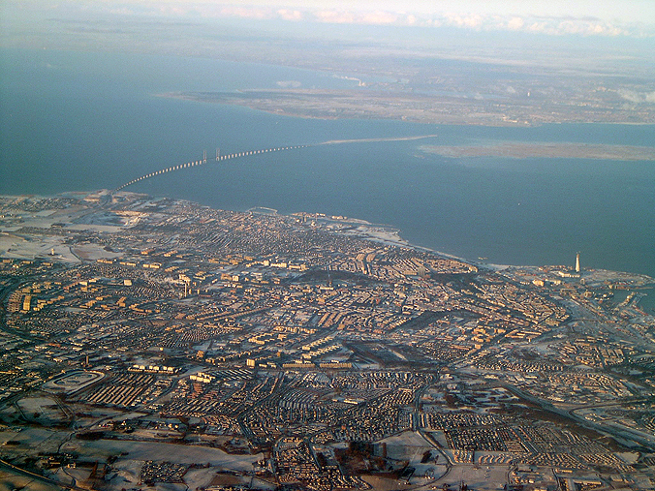
Medicon Valley
are o bază ştiinţifică publică şi privată solidă, o lungă tradiţie farmaceutică, experienţă în cercetarea clinică
un mediu inovativ şi antreprenorial, un sector al capitalului de risc bine dezvoltat, un înalt nivel de transfer de ştiinţă şi tehnologie între universităţi, spitale şi industrie şi un sistem public de sănătate bine dezvoltat
regiunea reprezintă 13,5% din sectorul cercetării şi dezvoltării din Uniunea Europeană

Slide 52
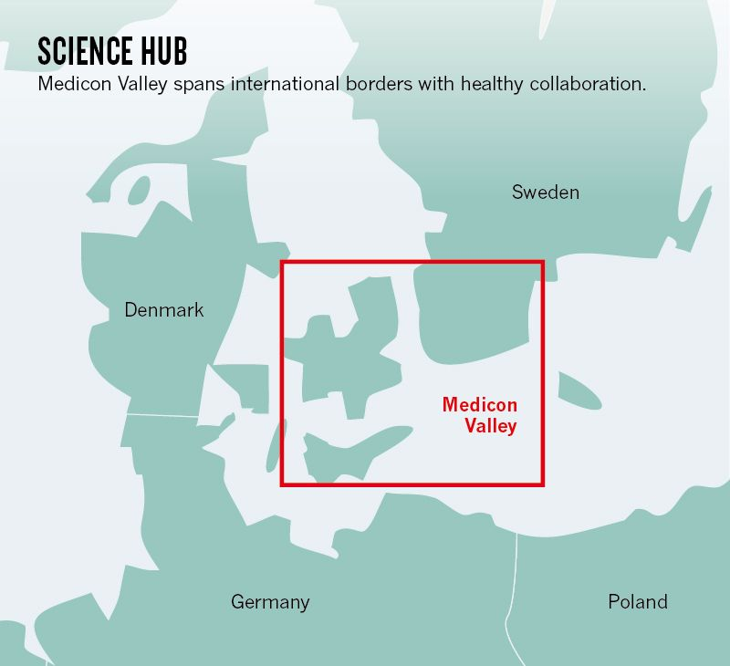
Medicon Valley
autoritățile publice au creat condiţii favorabile pentru afaceri pentru a atrage cât mai mulți investitori din exterior (cele mai mici taxe corporatiste)
o regiune cu un mediu de afaceri prietenos, focalizat pe consolidarea procedurilor administrative, pentru ca firmele să˗şi poată îndrepta activităţile pe inovare şi dezvoltare
populaţia are orizonturi internaţionale, este deschisă şi de încredere, corupţia fiind aproape inexistentă

Slide 53
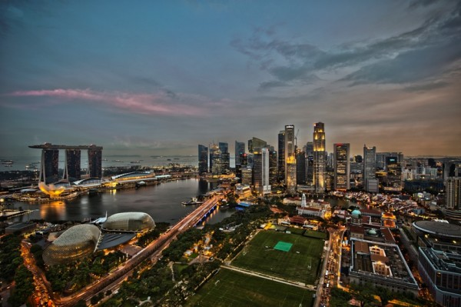
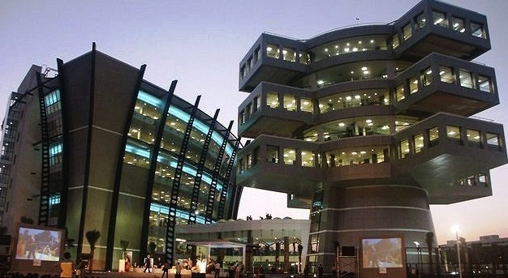
Bangalore (India)
centru de excelență în domeniul educației și cercetării de mai bine de un secol
regiunea abundă în instituții educaționale din diverse domenii: sănătate, management, știință și tehnologie, drept, științe sociale
lider global în domeniul tehnologic; centrul industriei software din India
centrul de outsourcing al Indiei și cea mai populară destinație de outsourcing din lume
PIB: 110 miliarde dolari

Slide 54
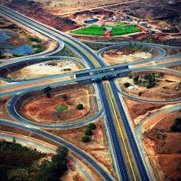
Bangalore (India)
unul dintre factorii importanți care au determinat creșterea regiunii - investiția majoră a guvernului central în industriile din sectorul public din Bangalore, parțial pentru că nu este accesibil din punct de vedere geografic rivalilor Indiei (Pakistan și China)
guvernul a lansat politica de start-up în 2015, cu o viziune de a stimula creșterea a 20.000 de companii noi până în 2020 și a inclus mai multe fonduri, care împreună cumulează 47,3 milioane de dolari

Slide 55
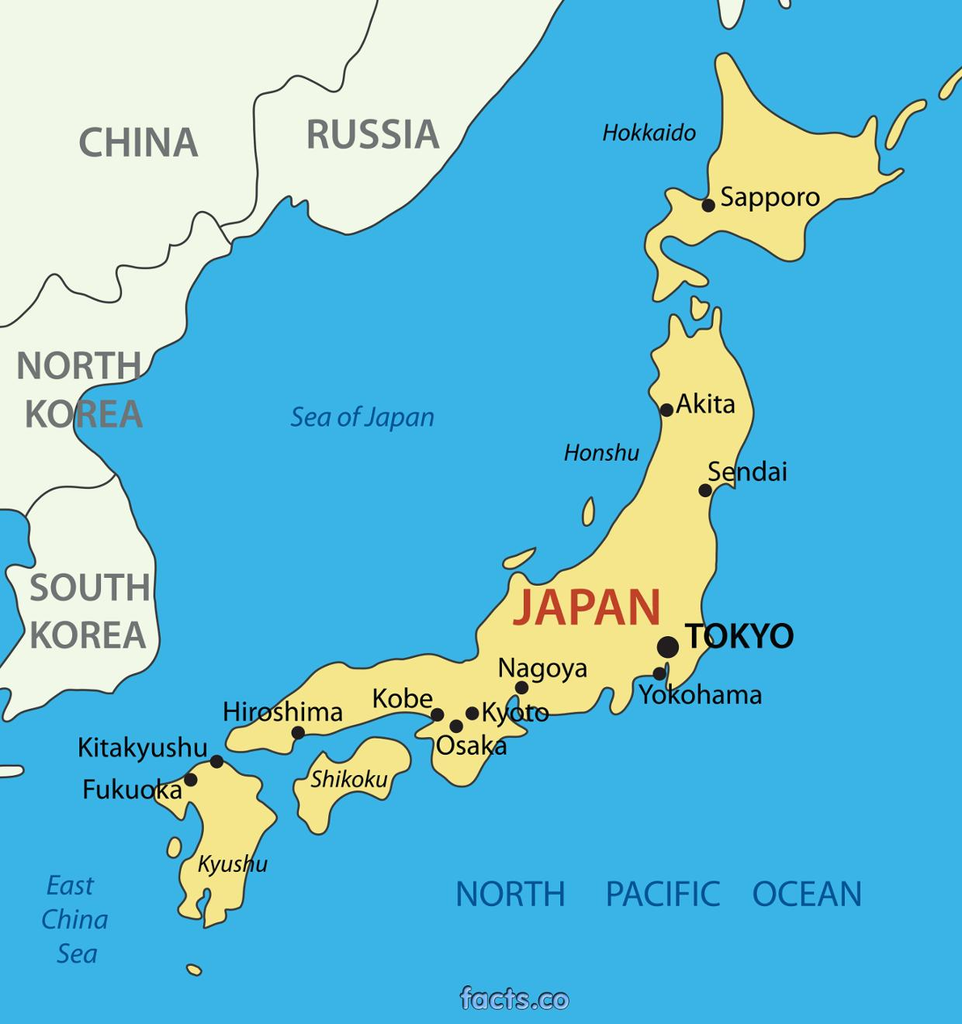
Zona Metropolitană Tokyo
locul 1 în Global Economic Power Index
locul 4 în Global Cities Index
locul 1 în anul 2014 în categoria „Cea mai bună experiență generală” (TripAdvisor)
primul loc în categoriile:
  ajutor oferit de locuitori
  viață de noapte
  cumpărături
  transport public local
  curățenia străzilor

Slide 56
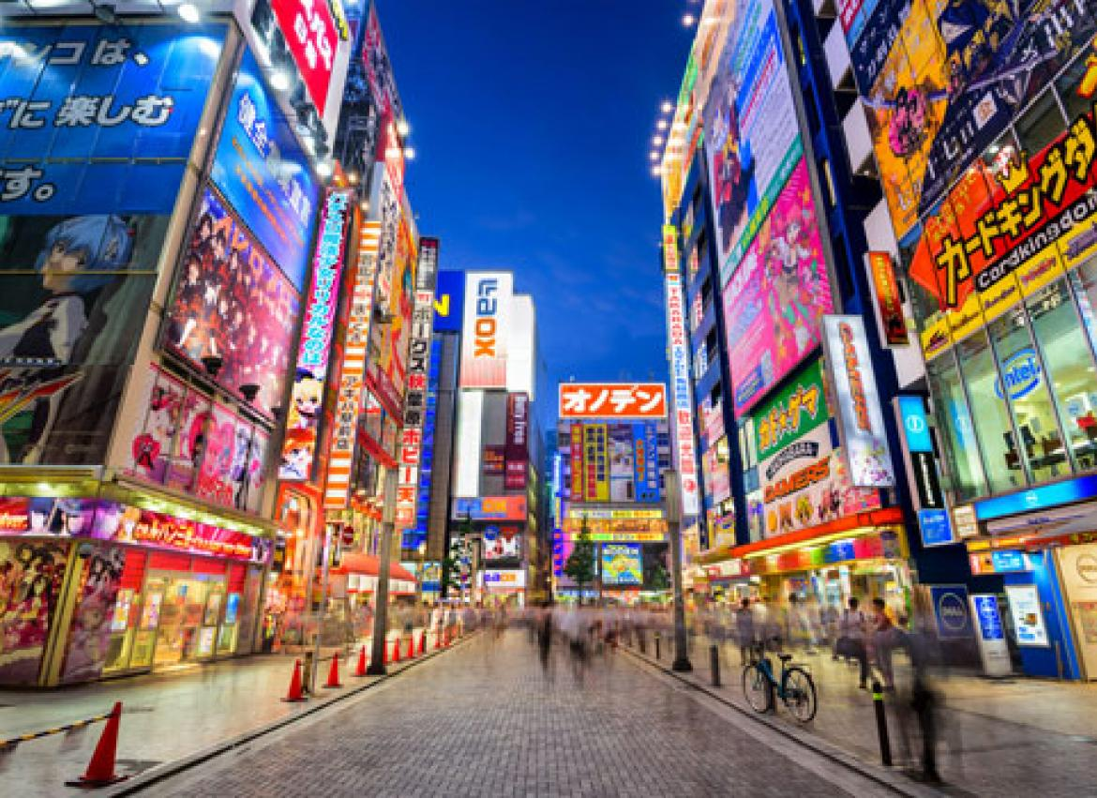
Zona Metropolitană Tokyo
are cea mai mare economie metropolitană din lume
populația - 39 milioane persoane
PIB - 2 trilioane dolari (2012)
51 de companii enumerate în Fortune Global 500 au sediul în Tokyo
un important centru financiar internațional
găzduiește sediile multor dintre cele mai mari bănci de investiții și companii de asigurări
servește drept nod central pentru transport, electrocasnice, presa, industria de radiodifuziune

